Slide 1
Kapasitas Hosting untuk Penetrasi PLTS Atap dan Baterai pada Jaringan Distribusi Menggunakan Markov Chains
Proposal Penelitian Disertasi
diusulkan oleh Wijaya Yudha Atmaja
topik ini telah didiskusikan dengan Sarjiya, S.T., M.T., Ph.D., IPU. Lesnanto Multa Putranto, S.T., M.Eng., Ph.D., IPM.

Slide 2






Dorongan dan Tantangan Penetrasi PLTS ke Jaringan Listrik
Dorongan
Tantangan
Kurangnya dukungan dari regulasi pemerintah
Penurunan harga PLTS
Pengurangan pembangkit berbasis fosil dan emisi CO2
Perilaku pelanggan dan penerimaan sosial
Perkembangan teknologi PLTS
Dampak teknis ke jaringan tenaga listrik
Dukungan dari regulasi pemerintah
Latar Belakang

Slide 3
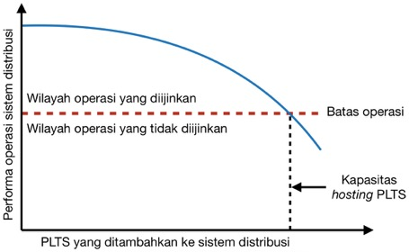
Penentuan Kapasitas Hosting PLTS Tersebar
Pusat-pusat pembangkit
Jaringan transmisi tegangan tinggi dan ekstra tinggi
Kapasitas hosting PLTS
PLTS-PLTS tersebar (Skala utility)
Jaringan sub transmisi tegangan tinggi
Jaringan distribusi tegangan menengah
PLTS-PLTS atap tersebar
(Skala pelanggan)
Jaringan distribusi tegangan rendah
Latar Belakang

Slide 4
Rumusan Masalah
Integrasi PLTS atap terus meningkat dari tahun ke tahun
Deterministic (penyederhanaan/ worst case)
Variabel ketidakpastian
Masalah/tantangan
Lokasi dan ukuran daya PLTS
Perlu skenario yang banyak agar akurasi tinggi karena jumlah skenario dipengaruhi oleh variabel ketidakpastian yang dipertimbangkan.
Dampaknya adalah mening-katnya beban dan waktu komputasi.
Model yang kurang represen-tatif, kurang akurat, dan kom-putasinya lama, menyebabkan tidaktepatnya perencanaan atau pengambilan keputusan dalam operasi sistem.
Kebutuhan: Estimasi yang representatif, akurat, dan komputasi yang singkat.
Pengembangan metode penentuan kapasitas hosting PLTS
Profil beban
Keluaran daya PLTS
Stokastik (mempertimbang- kan ketidakpastian)
Baterai
Perlunya menentukan kapasitas penetrasi maksimum sebelum terjadinya gangguan operasi sistem tenaga listrik
Monte Carlo
Latar Belakang
Notes:
Jumlah skenario dipengaruhi oleh variabel ketidakpastian yang dipertimbangkan. Semakin banyak variabel ketidakpastian yang dipertimbangkan, semakin banyak skenario yang dibutuhkan.

Slide 5
Kedudukan dan Keaslian Penelitian
Kapasitas hosting PLTS
Optimasi penetrasi PLTS
Estimasi penetrasi PLTS
Deterministic
Stokastik
Fungsi tujuan: Min. rugi-rugi, perbaikan profil tegangan, perbaikan stabilitas tegangan, minimalisasi biaya, dll.
Analitis
Iterasi dengan % penetrasi
Kekangan: Teg. lebih, kap. penghantar, kap. trafo, dll.
Metode: Pendekatan klasik (analitis, linear programming, dll), algoritma berdasarkan fenomena fisis/sosial (harmony search, imperialist competition, tabu search, dll), algoritma berdasarkan sifat alami (GA, gravitational search, dll), algoritma berdasarkan perilaku hewan (ant colony, firefly, dll), hybrid AI
Variabel ketidakpastian dalam pemodelan penetrasi PLTS atap
A
Kedudukan dan Keaslian

Slide 6
Kedudukan dan Keaslian Penelitian
A
B
Daya keluaran PLTS
Profil beban
Analisis runtun waktu
Stochastic model with multiple Markov Chains
ANN
Resolusi 1 jam
Hidden Markov model
Bottom-up
Resolusi 30 menit
Regression
Resolusi 15 menit
Markov Chains
Resolusi 1 menit
Kedudukan dan Keaslian

Slide 7
Kedudukan dan Keaslian Penelitian
B
Lokasi penetrasi PLTS
Ukuran daya PLTS
Baterai
Ukuran tertentu dan tetap, lokasi acak, pendekatan % penetrasi
Centralized battery, setelah penetrasi PLTS
Ukuran tertentu dan tetap, lokasi acak, pendekatan pola sebaran
Distributed battery, setelah penetrasi PLTS
Ukuran acak, lokasi acak, pendekatan % penetrasi
Distributed battery, bersa-ma dengan penetrasi PLTS
Ukuran acak, lokasi acak, pendekatan pola sebaran penetrasi
Kedudukan dan Keaslian

Slide 8
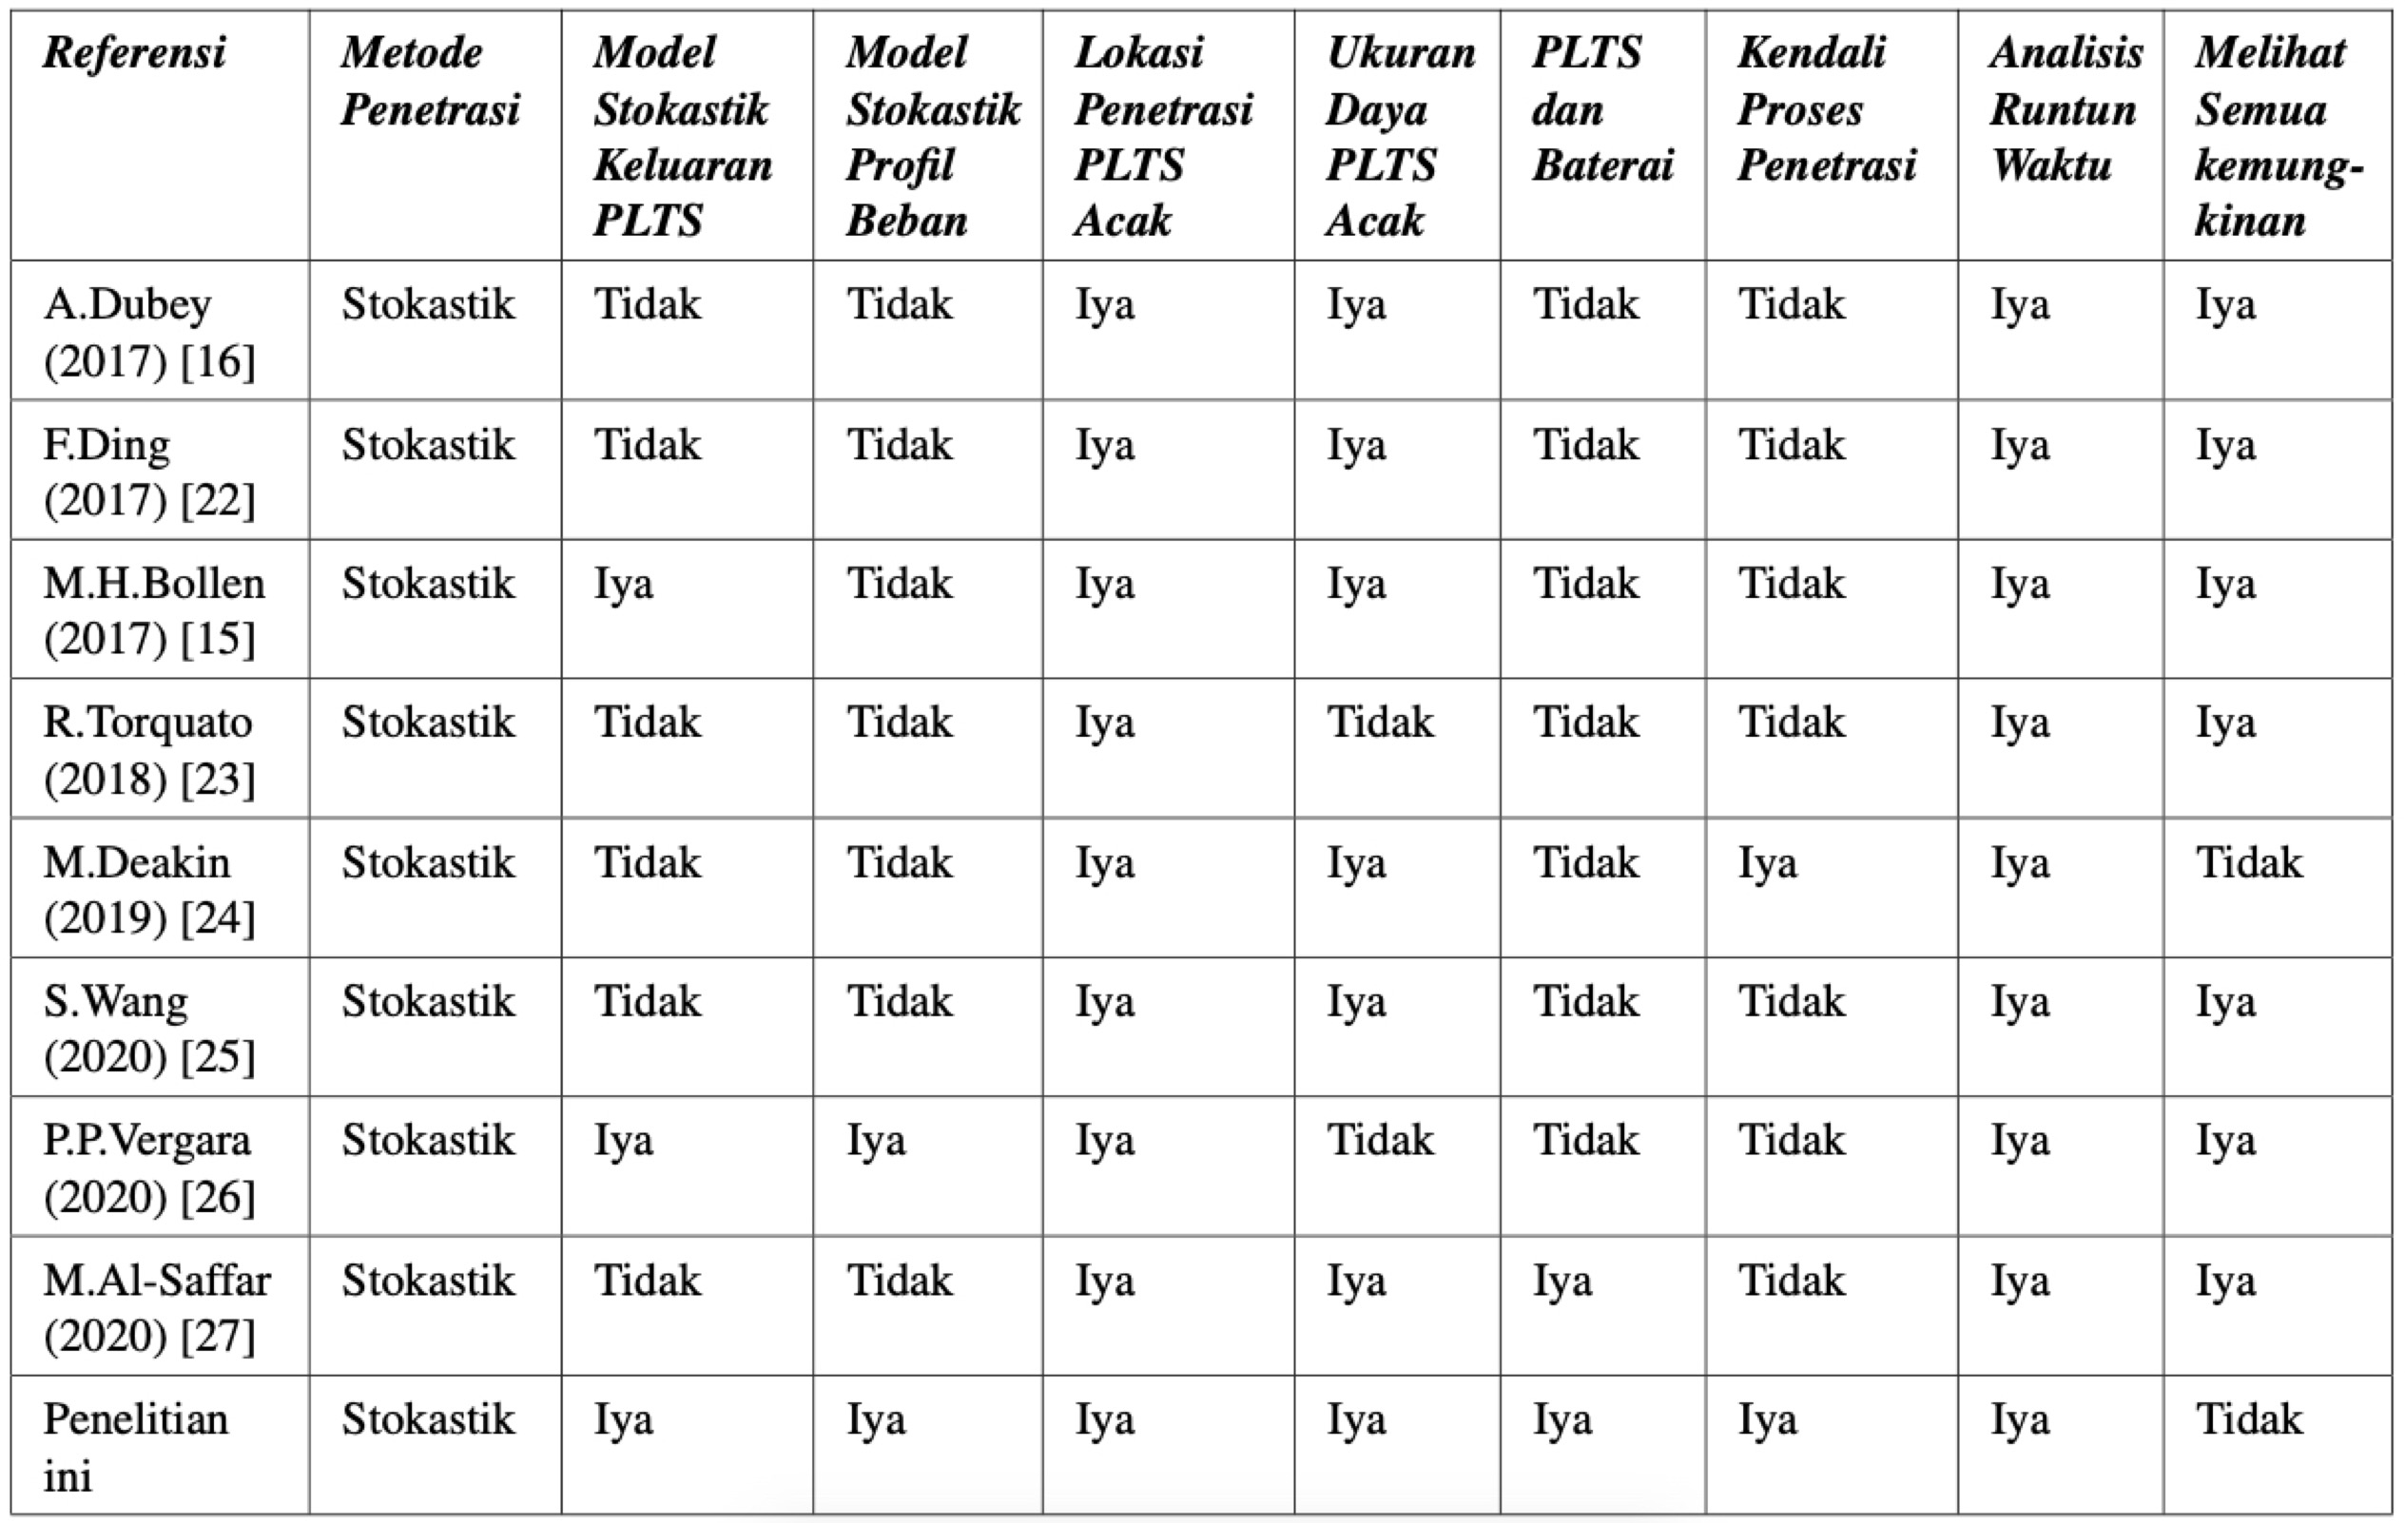
Kedudukan dan Keaslian Penelitian
Kedudukan dan Keaslian

Slide 9
Tujuan dan Manfaat Penelitian
Tujuan
Manfaat
Penelitian ini bertujuan untuk mengembangkan penentuan kapasitas hosting pada penetrasi PLTS atap dan baterai dengan menambahkan variabel-variabel ketidakpastian seperti profil beban dan daya keluaran PLTS.
Sumber pustaka acuan dalam bidang pengembangan metode penentuan kapasitas hosting PLTS atap.
Pertimbangan perencana dan operator sistem distribusi untuk menghadapi dampak negatif dari kenaikan yang tinggi dari penetrasi PLTS atap ke jaringan distribusi tegangan rendah.
Tujuan dan Manfaat

Slide 10
Penelitian-Penelitian Terkait yang Telah Dihasilkan
Judul: Rooftop Photovoltaic Hosting Capacity Assessment: A Case Study of Rural Distribution Grids in Yogyakarta, Indonesia (ICEEI 2019, Bandung, Indonesia) Status publikasi: sudah terbit di IEEE Xplore DOI: 10.1109/ICEEI47359.2019.8988810
Judul: Hosting Capacity Improvement Using Reactive Power Control Strategy of Rooftop PV Inverters (SEGE 2019, Ontario, Canada) Status publikasi: sudah terbit di IEEE Xplore DOI: 10.1109/SEGE.2019.8859888
Judul: Evaluation of Rooftop Photovoltaic Allocation Strategies of Hosting Capacity Analysis in Low-Voltage Grid (I-TREC 2019, Bali, Indonesia) Status publikasi: dalam proses penerbitan oleh AIP Conference Proceedings
Judul: Pengembangan Metode Penentuan Kapasitas Hosting untuk Penetrasi Pembangkit Listrik Tenaga Surya Atap di Jaringan Distribusi Tegangan Rendah (Thesis, UGM, 2019)
Penelitian Sebelumnya

Slide 11
Tinjauan Pustaka
Electric Power Research Institute (EPRI) 2012, stokastik, (m x n) skenario lokasi dan ukuran PLTS
T. Beck dkk 2016, resolusi 15 menit diperlukan untuk mendapatkan persentase kesalahan dibawah 1%
Anamika Dubey dkk 2017, HC-1, evaluasi akurasi
Ricardo Torquato dkk 2018, kecepatan komputasi penting
Bollen dkk 2017, penggunaan beragam batas operasi
B. Bletterie dkk 2017, kapasitas hosting paling kecil pada penetrasi terjauh
Fei Ding dan Barry Mather 2017, pseudo-HC
Matthew Deakin dkk 2019, membatasi investigasi tegangan lebih untuk mempercepat komputasi
Pedro P. Vergara dkk 2020, penggunaan himpunan profil beban dan daya keluaran PLTS
Mohammed Al-Safar dkk 2020, baterai terdistribusi untuk PLTS terdistribusi
R. H. M. Zargar dkk 2020, estimasi daya keluaran PLTS, Markov Chains
A. J. Collin dkk 2014, estimasi profil beban, Markov Chains
Tinjauan Pustaka dan Teori

Slide 12
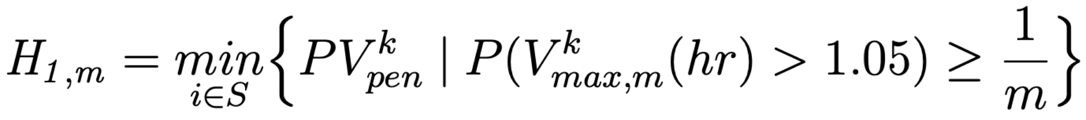
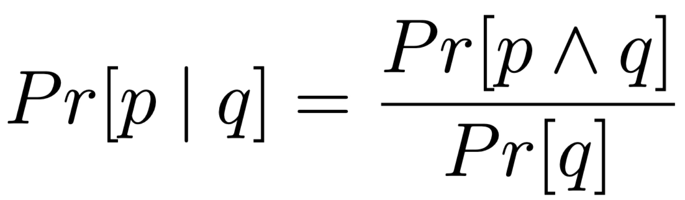
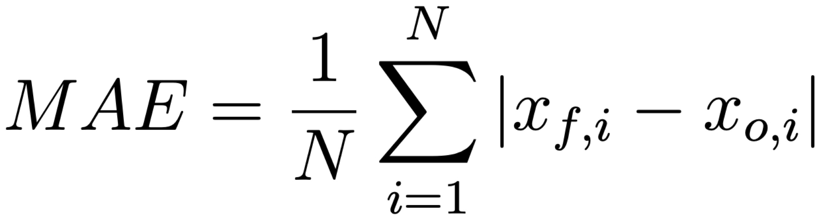
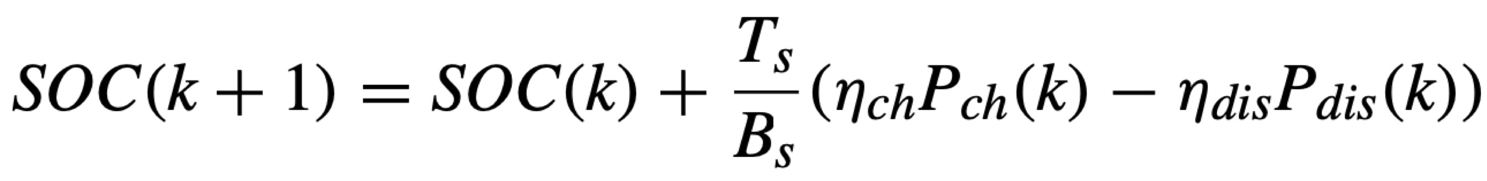



Landasan Teori
Kapasitas hosting pertama
Akurasi dalam merasakan tegangan lebih
Conditional probability
Proses Markov
Probabilitas transisi
Mean absolute error
Model baterai
Tinjauan Pustaka dan Teori

Slide 13
Hipotesis Penelitian
Hipotesis
Pengembangan metode penentuan kapasitas hosting PLTS dan baterai dengan menambahkan variabel-variabel ketidakpastian seperti profil beban dan daya keluaran PLTS mampu meningkatkan tingkat representatif dan akurasi tanpa menambah waktu komputasi, jika dibandingkan dengan metode sebelumnya yaitu Monte Carlo.
Hipotesis Penelitian

Slide 14
Usulan Metode Penelitian
Mulai
Pembentukan metode dan simulasi
Studi Pustaka, memahami teori, metode, aplikasi, dan temuan terbaru
1
Pembentukan metode penentuan kapasitas hosting PLTS dengan Markov Chains
Perumusan masalah, kontribusi, tujuan, dan hipotesis
Keluaran berupa artikel jurnal/ seminar
2
Pembentukan metode dan simulasi
Pembentukan model profil beban dan daya keluaran PLTS
Pembahasan hasil dan validasi
3
Pengembangan metode dengan melibatkan penetrasi PLTS yang terintegrasi dengan baterai
Penarikan kesimpulan
Selesai
Usulan Metode

Slide 15
1. Pembentukan Metode Penentuan Kapasitas Hosting PLTS dengan Markov Chains
Mulai
Data jaringan profil beban dan daya keluaran PLTS
Pembentukan strategi penetrasi
Data historis penetrasi-penetrasi PLTS
Pembentukan Markov Chains
Pembentukan algoritme
Pembentukan metode Monte Carlo
Simulasi penentuan kapasitas hosting. Perbandingan antara Markov Chains dengan Monte Carlo.
Pembahasan hasil dan validasi
Kesimpulan
Selesai
Usulan Metode

Slide 16
2. Pembentukan Model Profil Beban dan Daya Keluaran PLTS
Mulai
Data historis profil-profil beban
Data historis daya-daya keluaran PLTS
Pembentukan matriks probabilitas transisi
Pembentukan Markov Chains
Pembentukan algoritme
Simulasi penentuan kapasitas hosting antara Markov Chains. Perbandingan dengan profil beban dan daya keluaran PLTS yang deterministik.
Pembahasan hasil dan validasi
Kesimpulan
Selesai
Usulan Metode

Slide 17
3. Pengembangan metode dengan melibatkan penetrasi PLTS yang terintegrasi baterai
Mulai
PLTS dengan baterai
Algoritme penentuan kapasitas hosting dengan Markov Chains.
Pembentukan kendali baterai
Modifikasi algoritme
Simulasi penentuan kapasitas hosting antara Markov Chains. Perbandingan dengan centralized baterai.
Pembahasan hasil dan validasi
Kesimpulan
Selesai
Usulan Metode

Slide 18
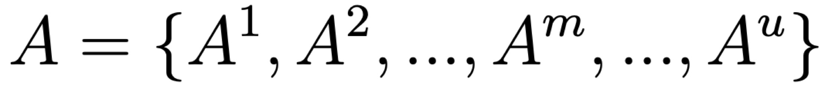
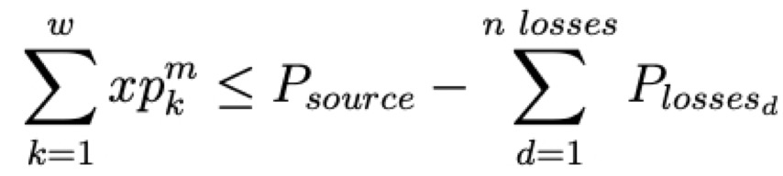

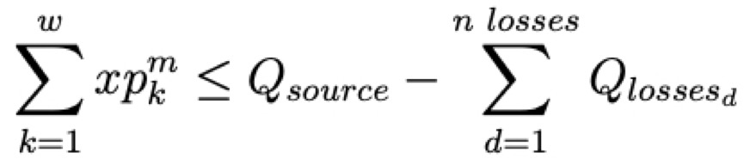

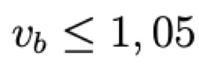
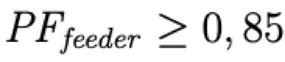
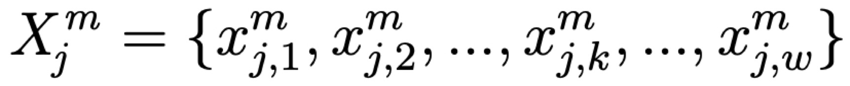
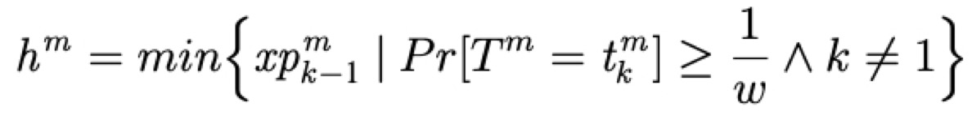

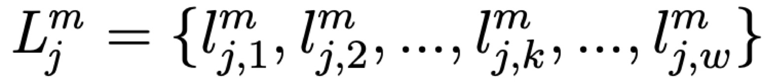
Kemajuan Penelitian (Tahap 1)
Pembentukan strategi penetrasi
Pembentukan Markov Chains
Pembentukan algoritme
Skenario penetrasi
Matriks probabilitas transisi
Pembentukan algoritme dilakukan berdasarkan formula-formula strategi penetrasi dan Markov Chains.
Sistem distribusi dimodelkan menggunakan OpenDSS. Model penetrasi, model Markov Chains, dan pemrograman proses perhitungan kapasitas hosting menggunakan python.
States dari Markov Chains
Batas operasi sistem distribusi
Proses penetrasi
Pelanggan penetrasi
Ukuran daya penetrasi
Kapasitas Hosting PLTS
Level penetrasi pelanggan
Level penetrasi daya
Lokasi penetrasi
Kemajuan Penelitian

Slide 19
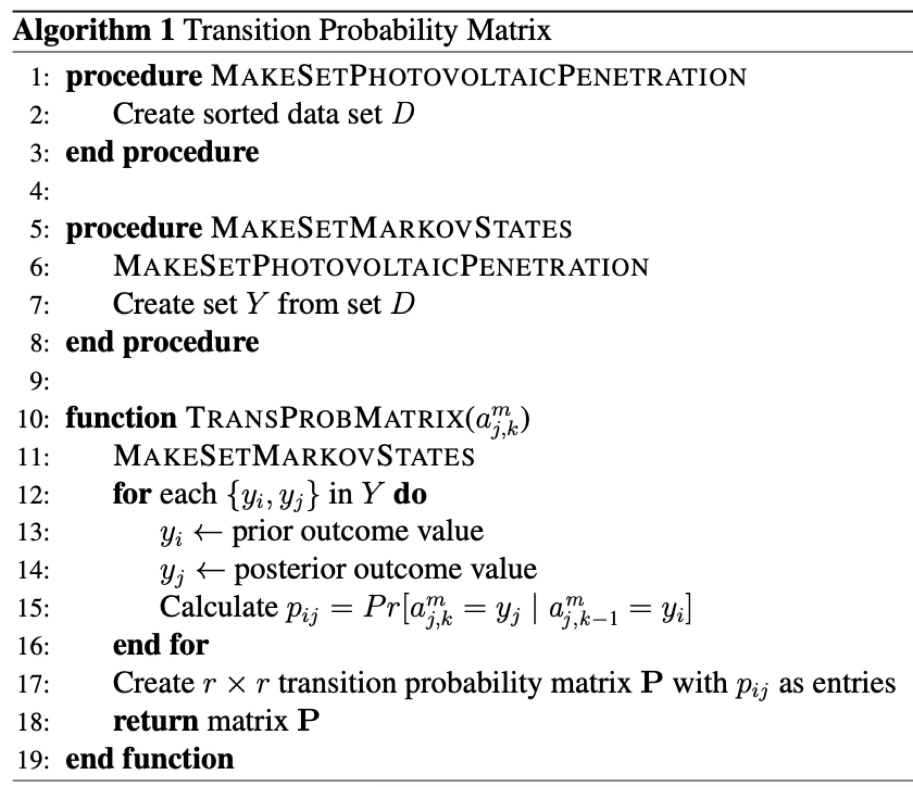
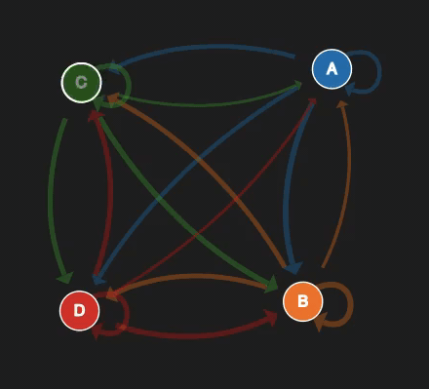
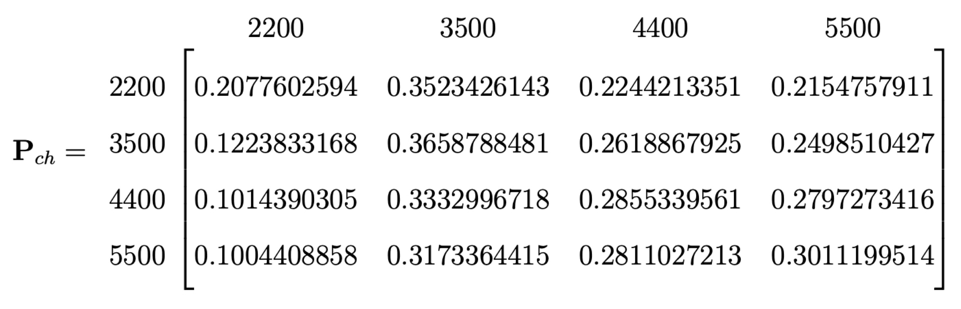
Kemajuan Penelitian (Probabilitas Transisi)
Kemajuan Penelitian

Slide 20
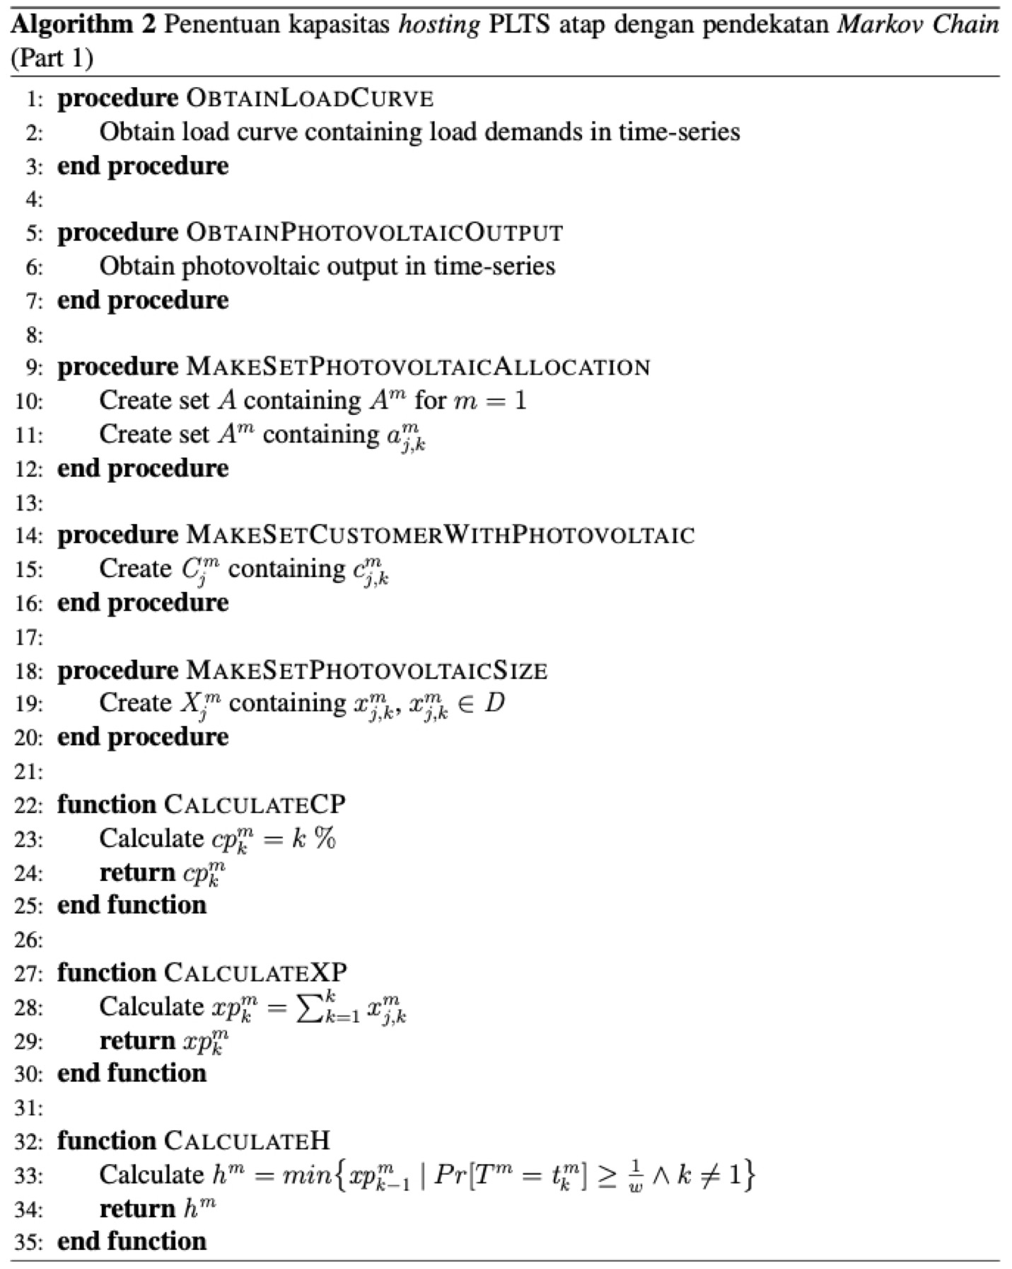
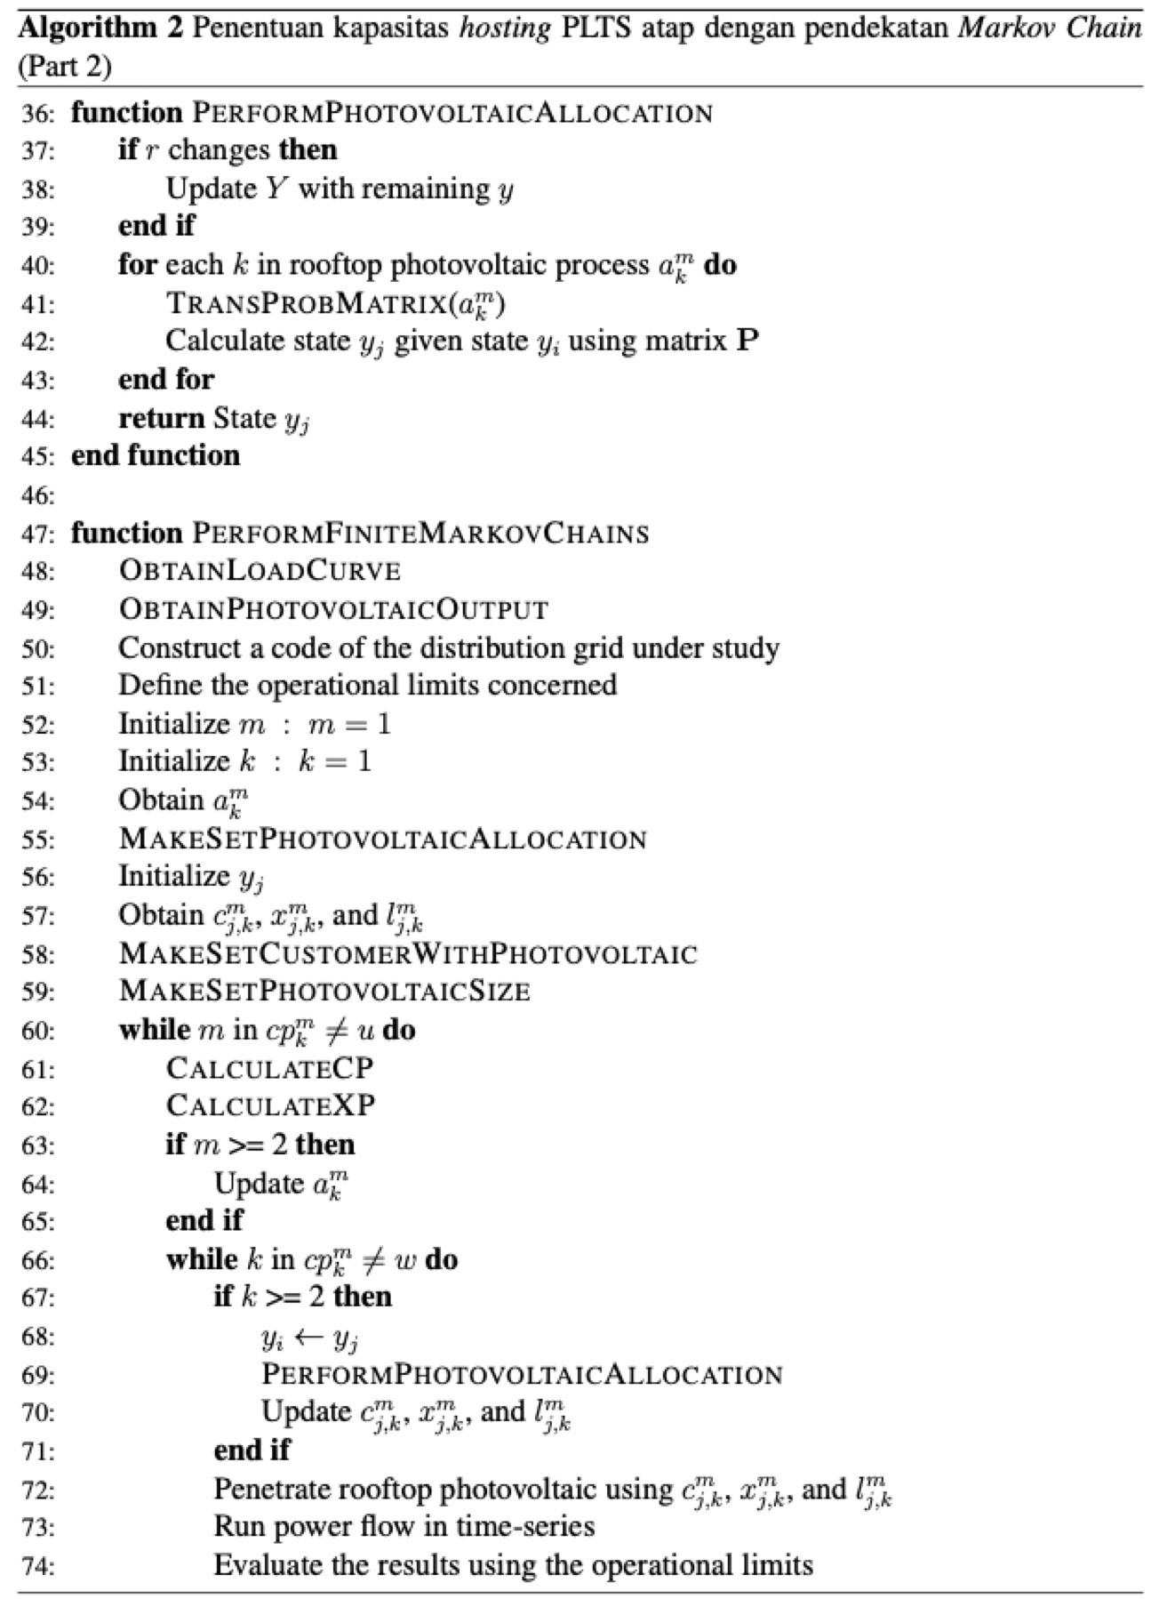

Slide 21
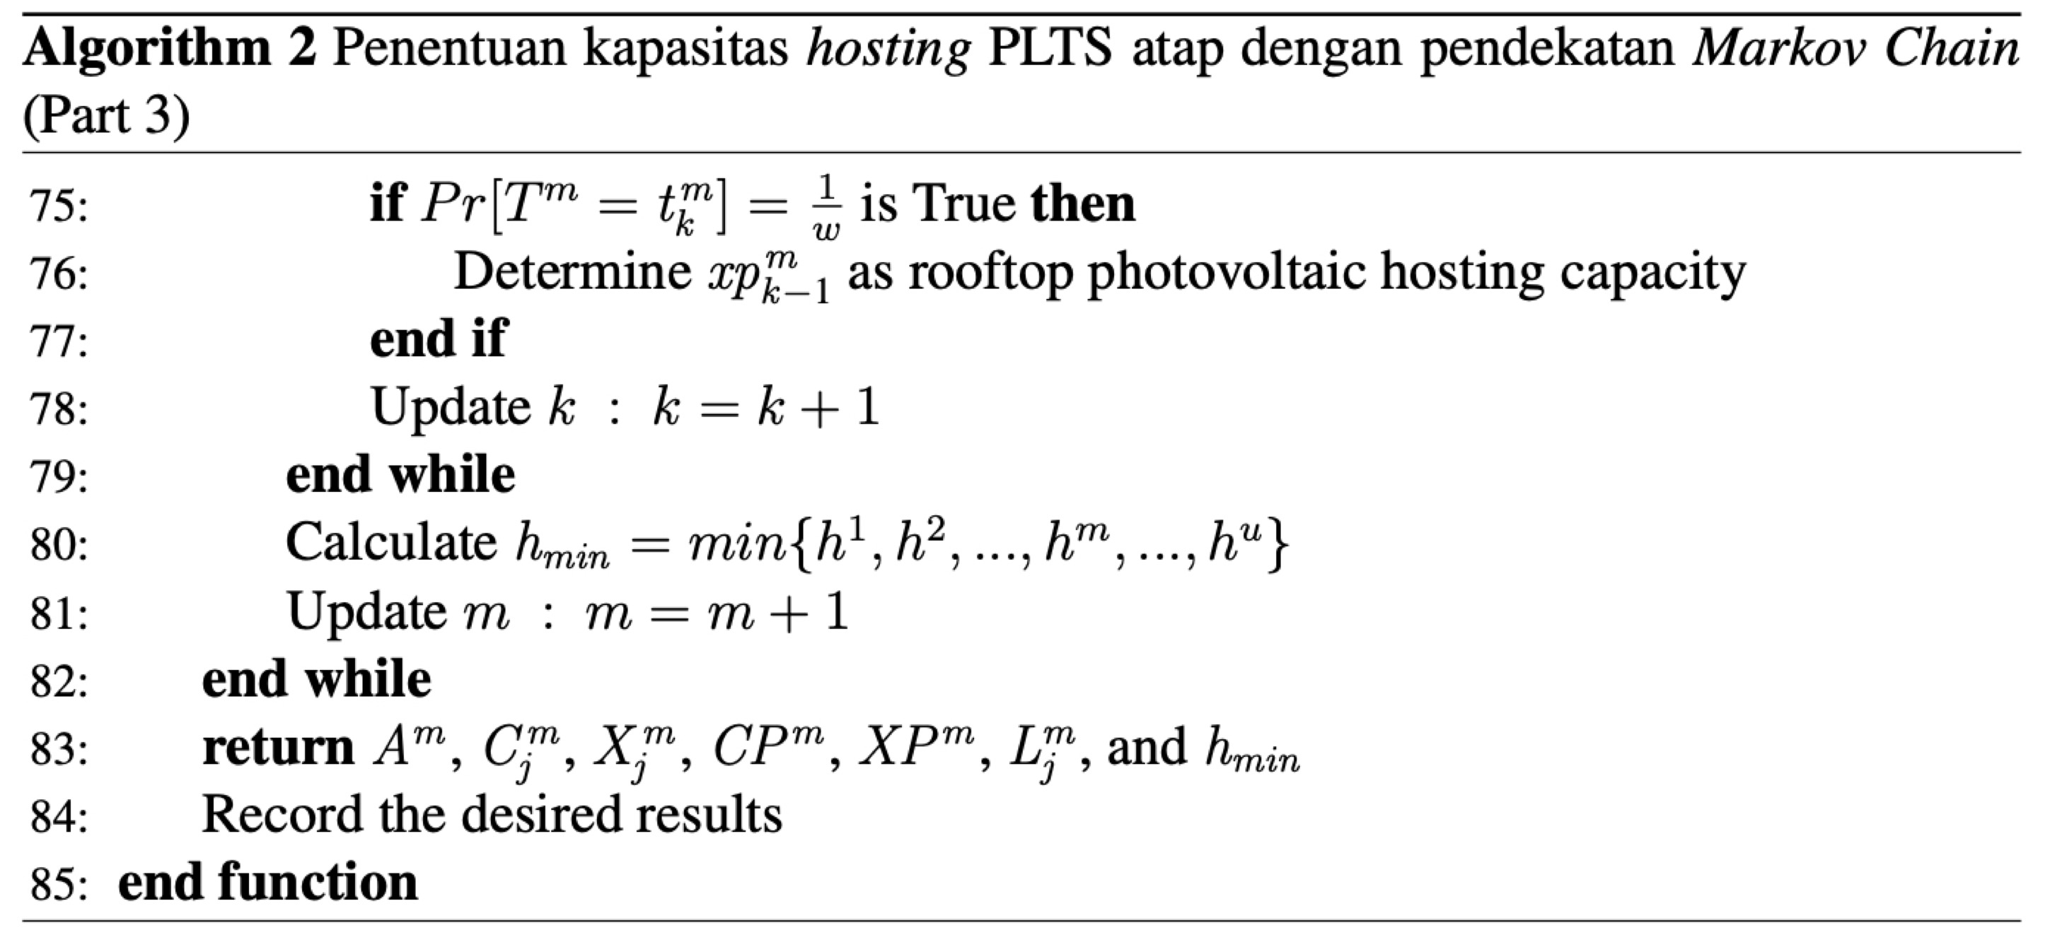
Kemajuan Penelitian (Algoritme Metode Tahap 1)
Kemajuan Penelitian

Slide 22
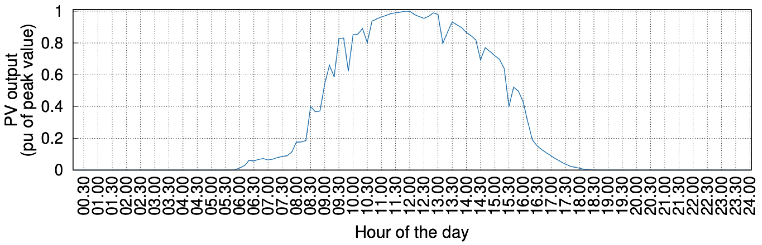
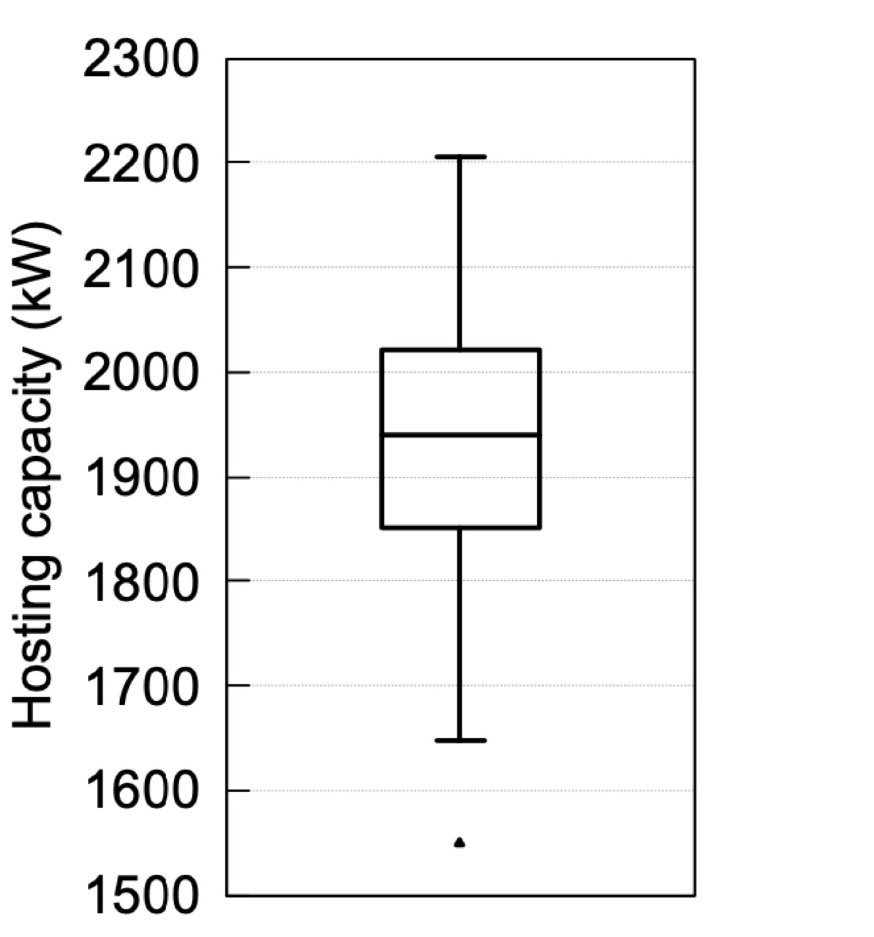
Kemajuan Penelitian (Hasil-Hasil Tahap 1)
Salah satu penyulang di Kentungan, total beban saat beban puncak 11,25 MW.
Kemajuan Penelitian

Slide 23
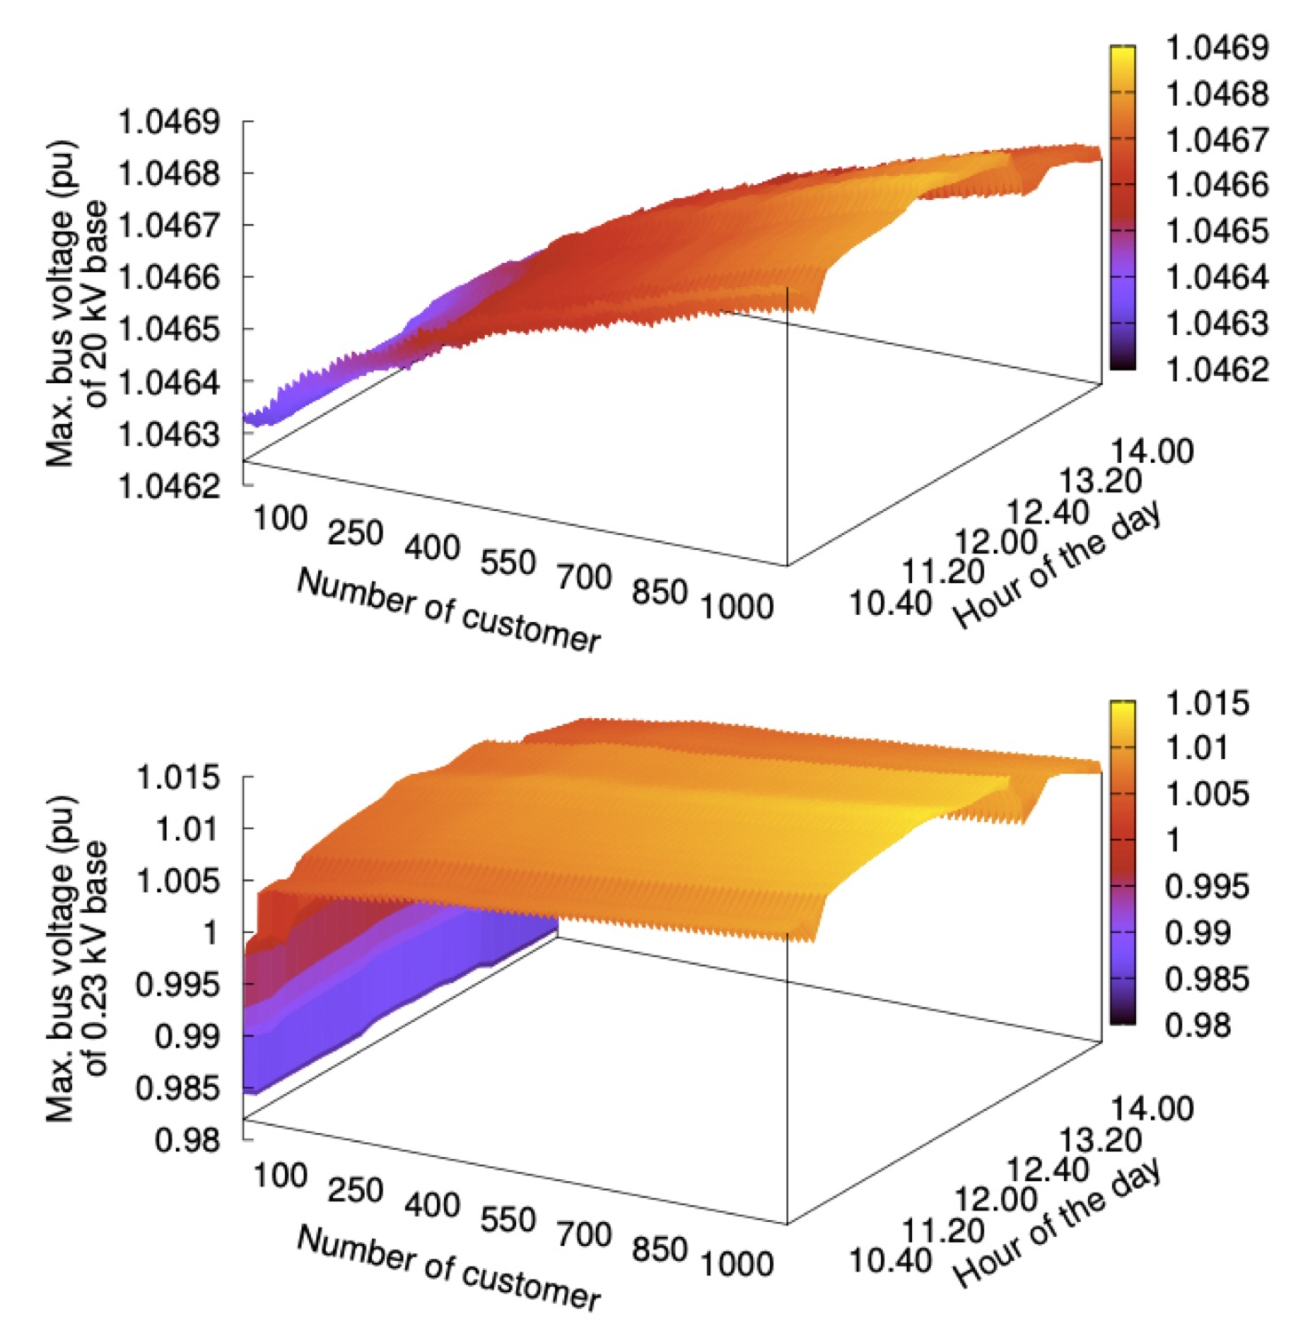
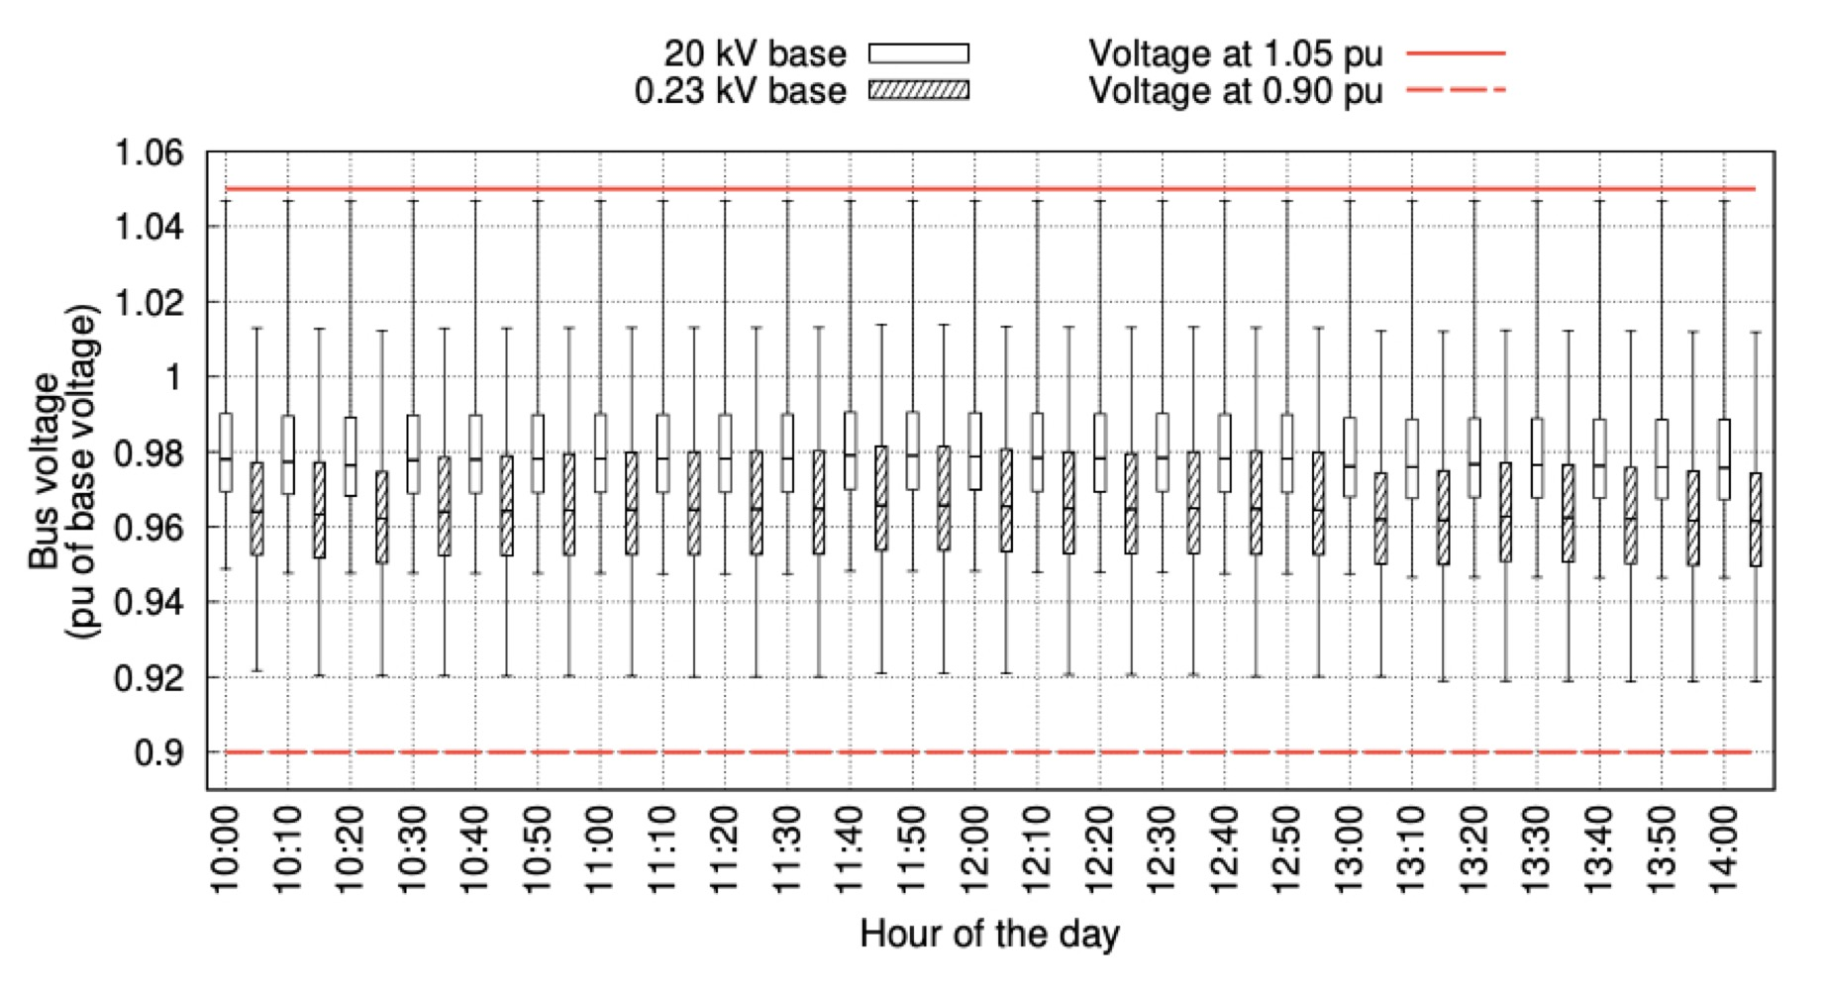
Kemajuan Penelitian (Hasil-Hasil Tahap 1)
Kemajuan Penelitian

Slide 24
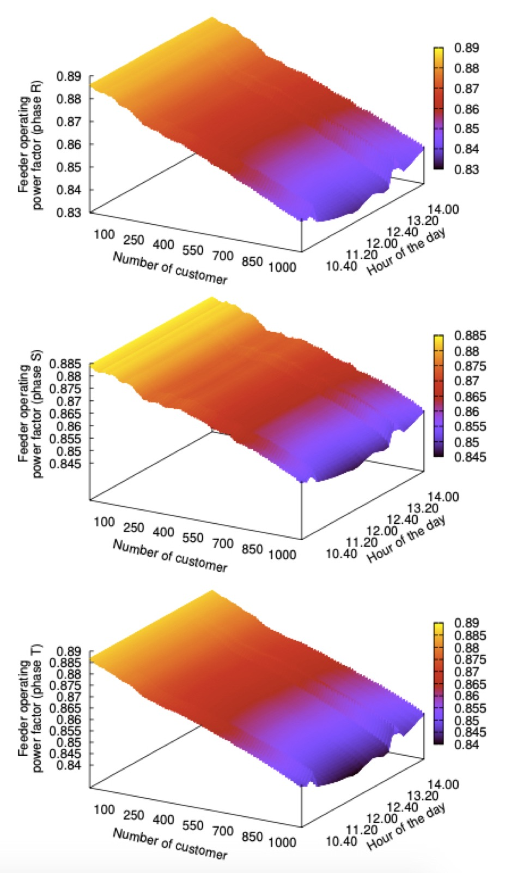
Kemajuan Penelitian (Hasil-Hasil Tahap 1)
Kemajuan Penelitian

Slide 25
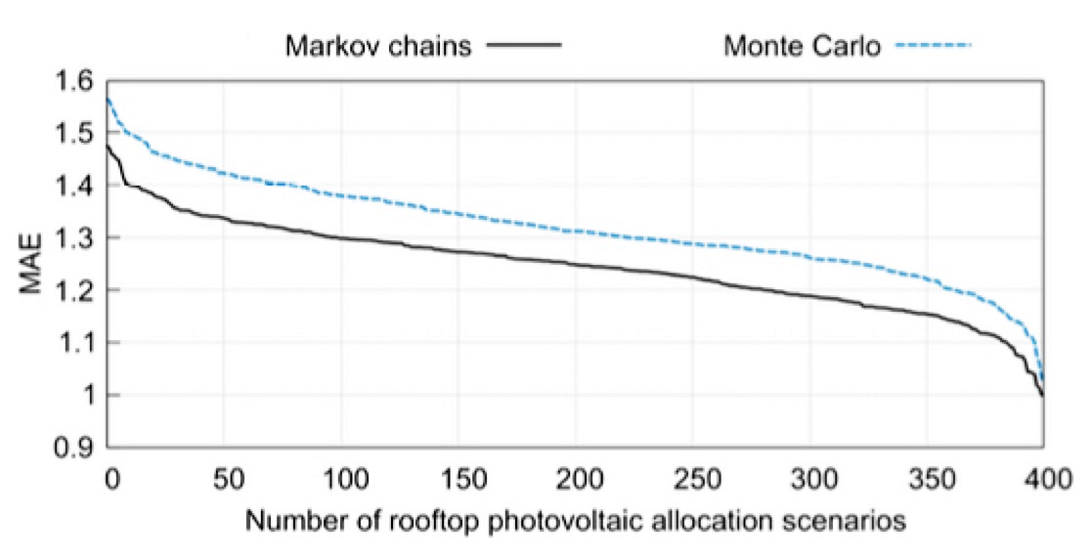
Kemajuan Penelitian (Hasil-Hasil Tahap 1)
Semakin banyak jumlah simulasi Markov Chains/Monte Carlo, MAE semakin kecil.
MAE pada metode penentuan kapasitas hosting dengan Markov Chains lebih tinggi daripada MAE pada metode penentuan kapasitas hosting dengan Monte Carlo.
Kemajuan Penelitian

Slide 26
Kemajuan Penelitian (Hasil-Hasil Tahap 1)
Tantangan dan rekomendasi perbaikan dari hasil-hasil penelitian tahap 1 ini.
Saat ini
Tantangan
Rekomendasi
Penggunaan penyulang di Indonesia
Kebutuhan mengenai keterbukaan metode/ bisa dilanjutkan oleh peneliti yang lain
Perlu penggunaan penyulang IEEE
Perlu metode penentuan kluster yang lebih advance untuk penentuan states dari Markov Chains
Penggunaan kategori daya terpasang
Kebutuhan mengenai tingkat representasi dan akurasi
Pada tahap selanjutnya, proses Markov Chains yang dibentuk ditahap 1 ini perlu untuk dikembangkan, berdasarkan perkembangan metode Markov Chains saat ini dan kesesuaian karakteristik solusinya, untuk pemenuhan tujuan penelitian.
Tantangan dan Rekomendasi Kedepan

Slide 27
Jadwal Penelitian
Aktivitas | I |  |  |  |  |  | II |  |  |  |  |  | III |  |  |  |  |  | IV |  |  |  |  |  | V |  |  |  |  |  | VI
Studi pustaka
Pengambilan data grid
Pegembangan Markov Chains I
Pengujian Markov Chains I
Submit artikel seminar I
Ambil data beban dan PLTS
Ujian komprehensif
Membuat model beban dan PLTS
Submit artikel jurnal 1
Pengembangan Markov Chains II
Seminar hasil 1
Pengujian Markov Chains II
Model hosting dengan baterai
Submit artikel seminar II
Pengendalian baterai
Pengembangan Markov Chains III
Pengujian Markov Chains III
Seminar hasil 2
Submit artikel jurnal II
Ujian program Doktor
Jadwal

Slide 28
Terimakasih

